Slide 1
Robot de 4 ruedas con controlador
Sebastián José Arrobo Moncayo
Emilio Gerardo González Vázquez del Mercado
Kalid Gabriel Gómez Aceves

Slide 2
Objetivo
Un robot de 4 ruedas que cambie de sentido al encontrarse ante un obstáculo
Este robot tiene dos sensores de distancia y girará sobre su centro en sentido horario al encontrarse ante un obstáculo .

Slide 3
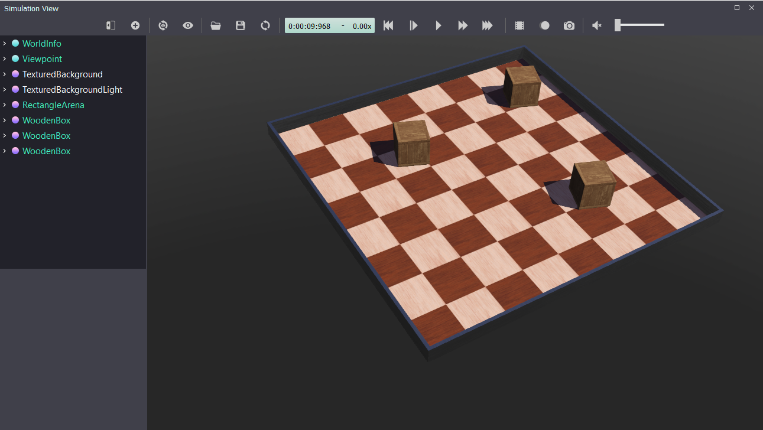
Escenario

Slide 4
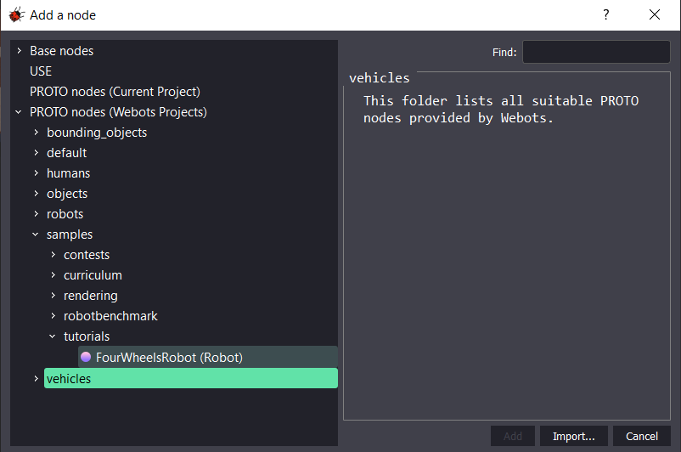
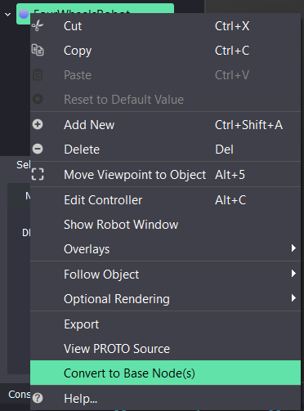
Robot

Slide 5
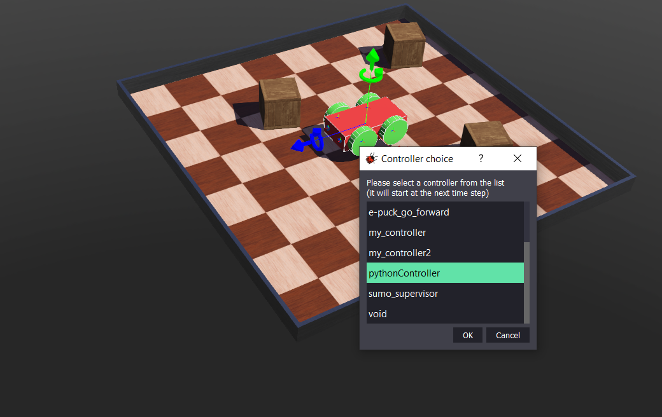
Controlador

Slide 6
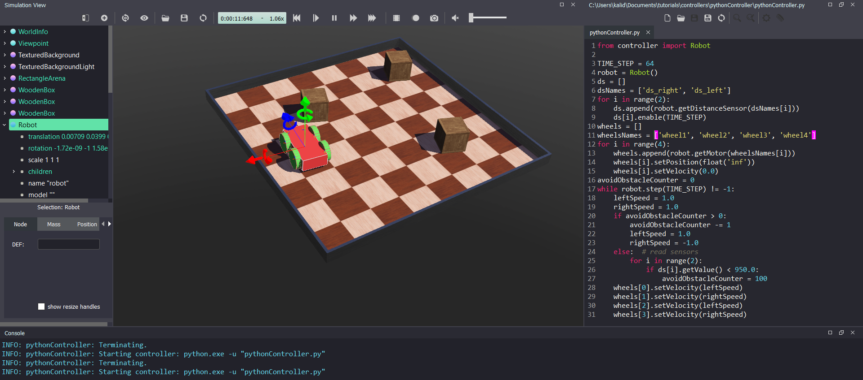
Código

Slide 7
